Slide 1
8° Básico Educación Matemática
Profesora Sandra Fuentes M.
E-mail: sandrafuentesm@gmail.com

Slide 2
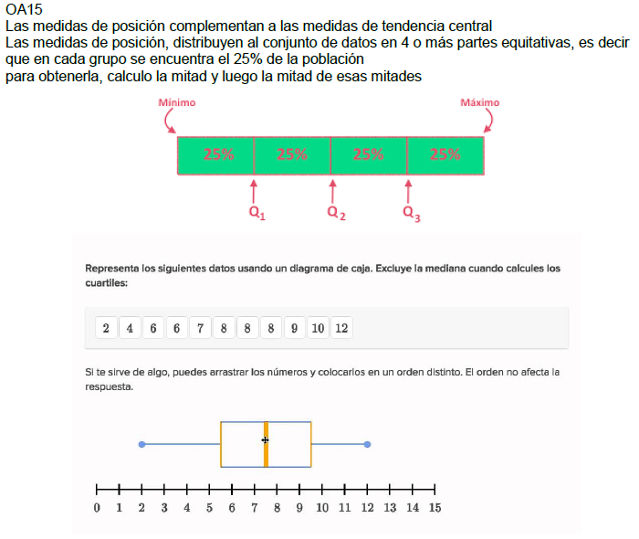
Medidas de posición

Slide 3
Pág 183

Slide 4
Pág 183

Slide 5
Pág 184

Slide 6
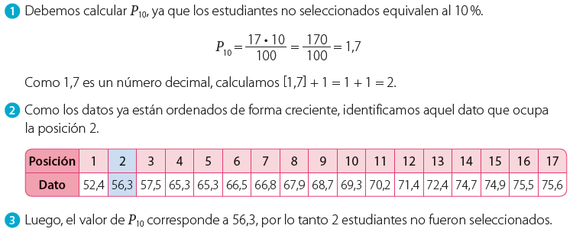

Slide 7
Pág 185

Slide 8
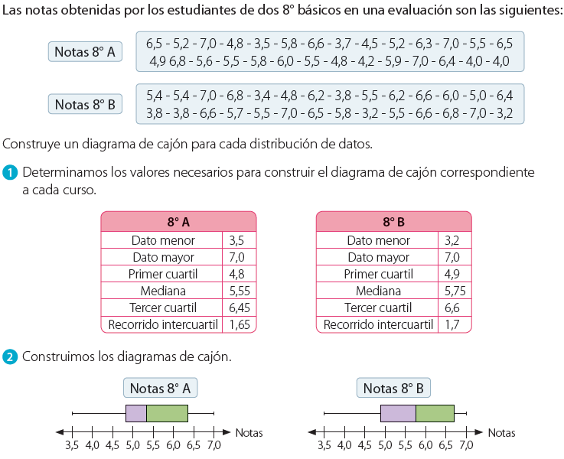
Pág 186

Slide 9
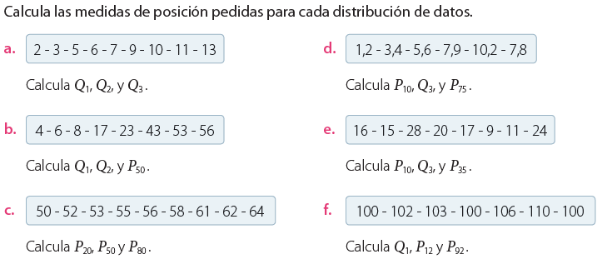
Pág 186

Slide 10
Pág 187

Slide 11
Pág 187

Slide 12
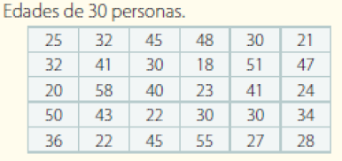
Realiza el diagrama de caja de la siguiente muestra, explica con sustento estadístico como se distribuyen los datos de la muestra y que conclusiones se pueden obtener de esta

Slide 13
Realiza el diagrama de caja de la siguiente muestra, explica con sustento estadístico como se distribuyen los datos de la muestra y que conclusiones se pueden obtener de esta

Slide 14
Realiza el diagrama de caja de la siguiente muestra, explica con sustento estadístico como se distribuyen los datos de la muestra y que conclusiones se pueden obtener de esta

Slide 15
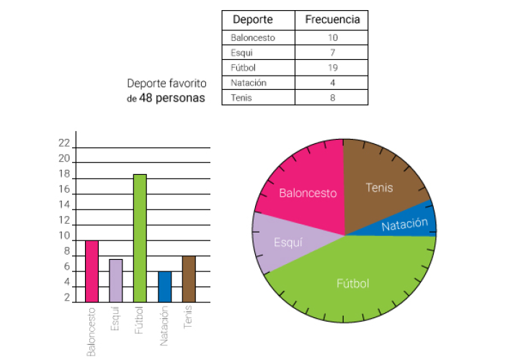
Manipulación de gráficos

Slide 16
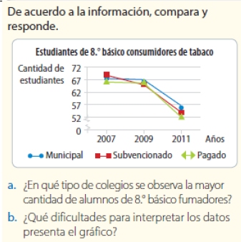

Slide 17
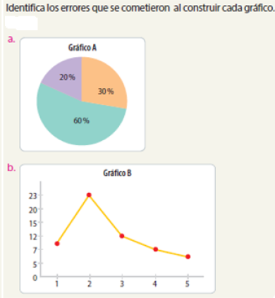

Slide 18
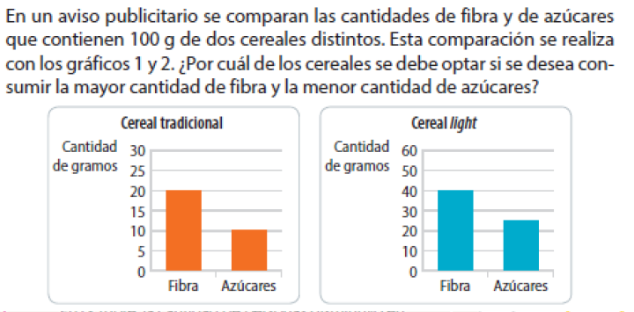

Slide 19
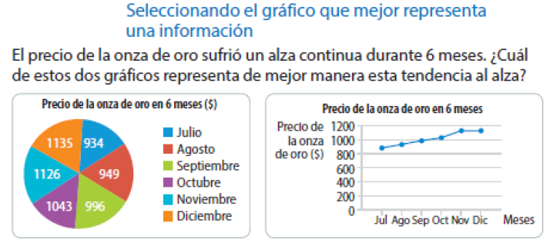

Slide 20
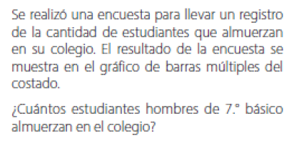

Slide 21
8° Básico Educación Matemática
Profesora Sandra Fuentes M.

